Slide 1
Курсовой проект по СИФО ЭВМ “RGB LED-панель с тремя модулями”
студентов группы 550504 Козелько Н. С. и Дорошко В. Э.

Slide 2
Цель:
Описание проекта:
Собрать LED-панель из RGB светодиодов, которая будет отображать текст, вводимый в приложении на компьютере. А также протестировать устройство в условиях, при которых оно должно работать. И решить возникшие проблемы, если они появятся.
Цель проекта:
Получить новые знания и умения работы с Arduino, а также проверить уже полученные знания на практике.

Slide 3
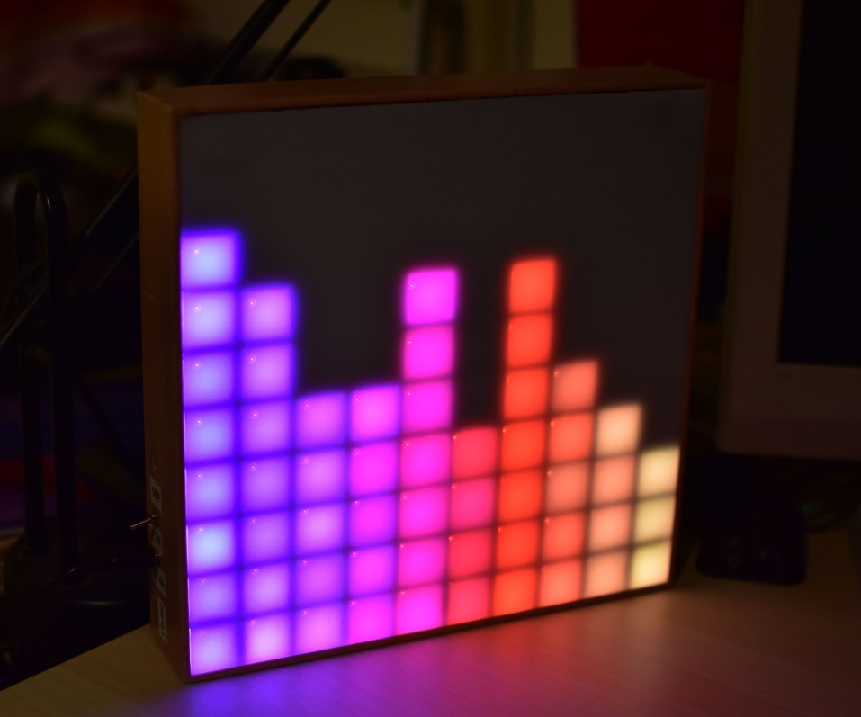
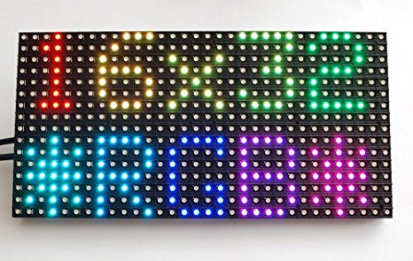
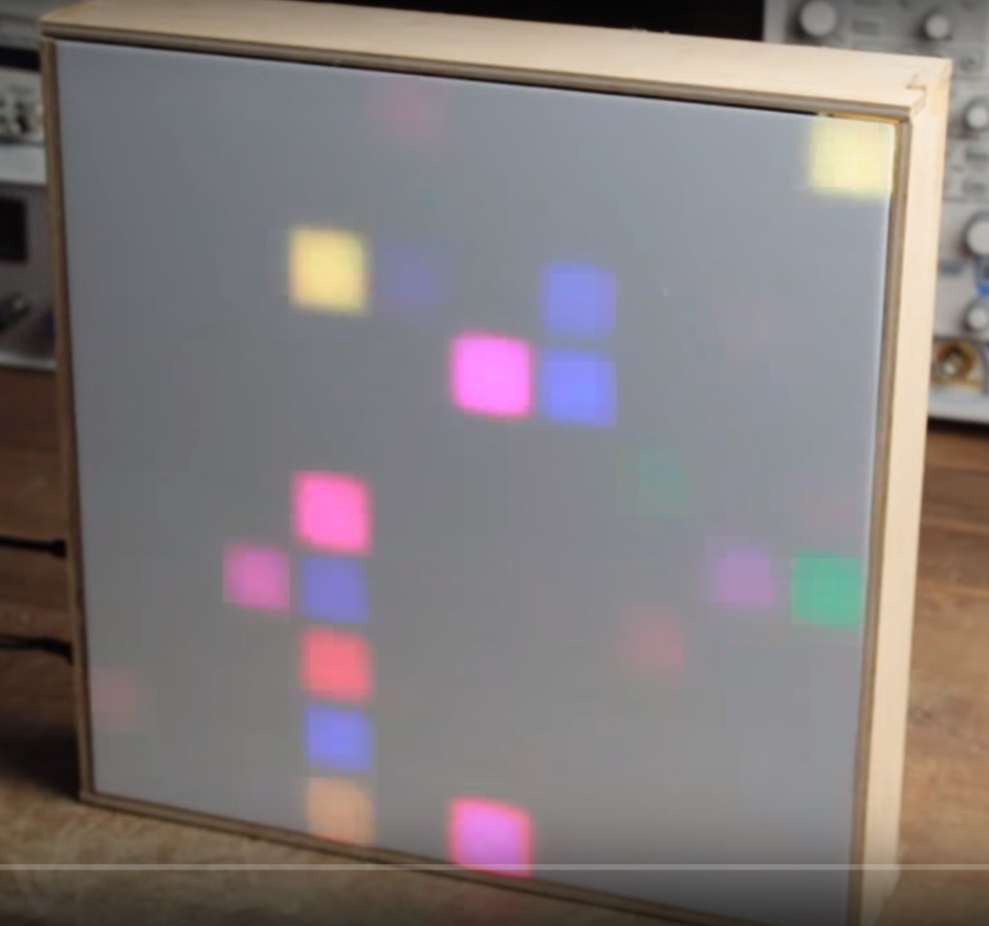
АНалоги

Slide 4
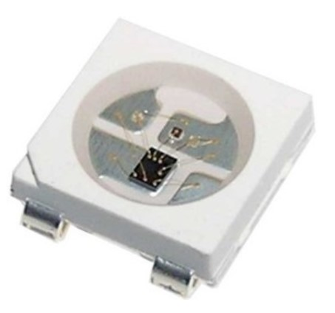
Аппаратная часть
Схема работы
светодиод WS2812B

Slide 5
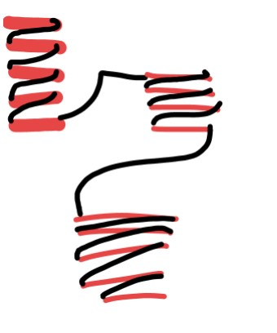
Проектирование Аппаратной части

Slide 6
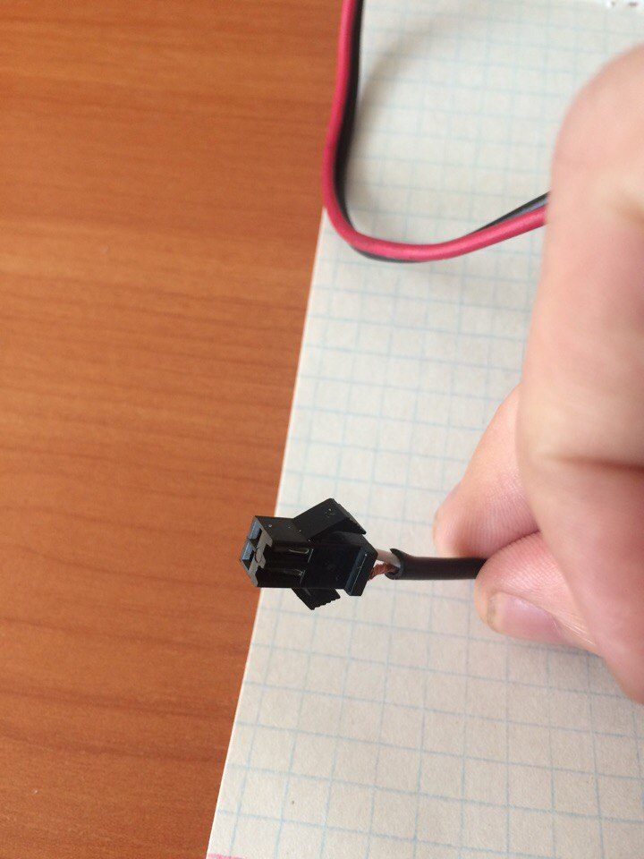
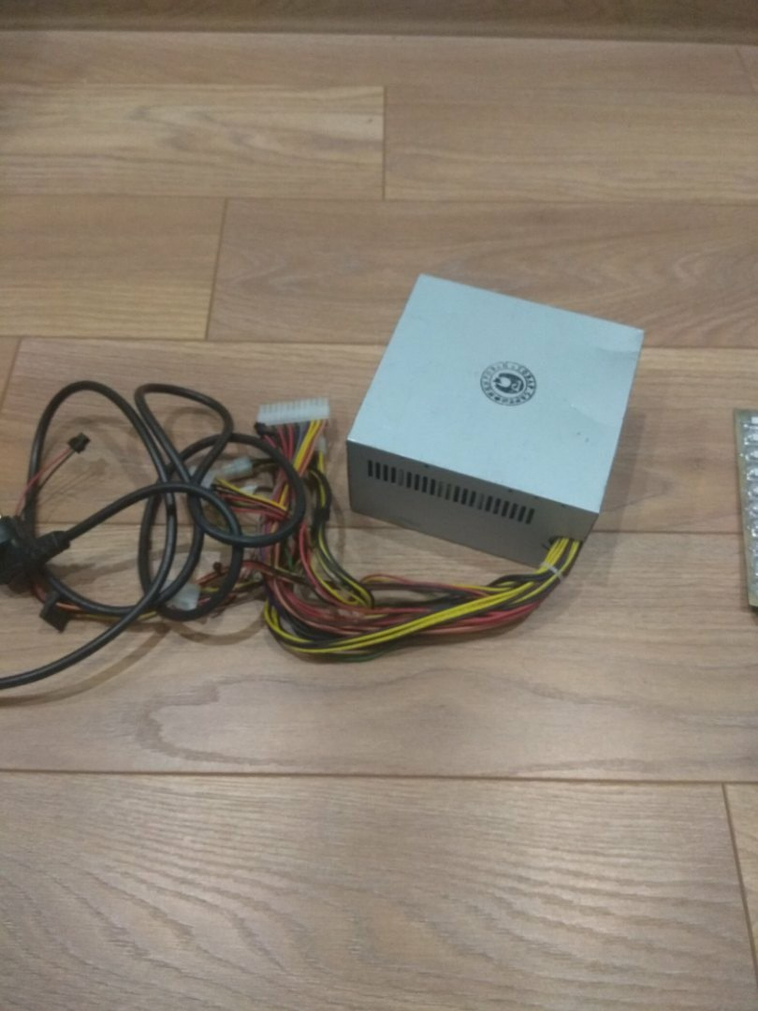
Проектирование Аппаратной части

Slide 7

Программная часть

Slide 8
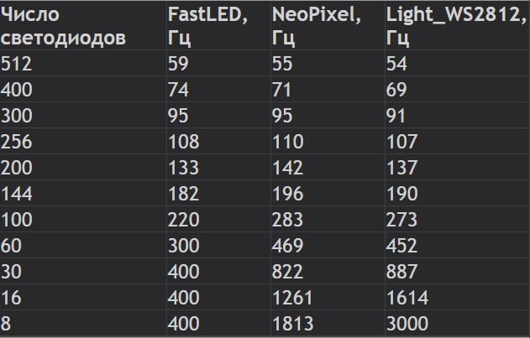

Программная часть

Slide 9
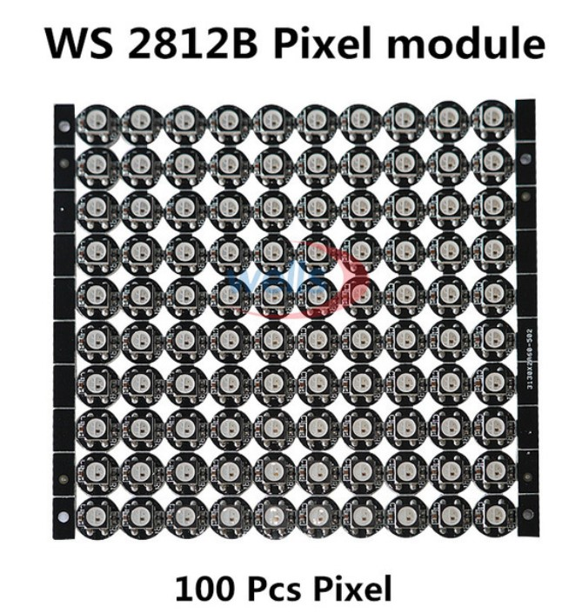
Заказ деталей

Slide 10
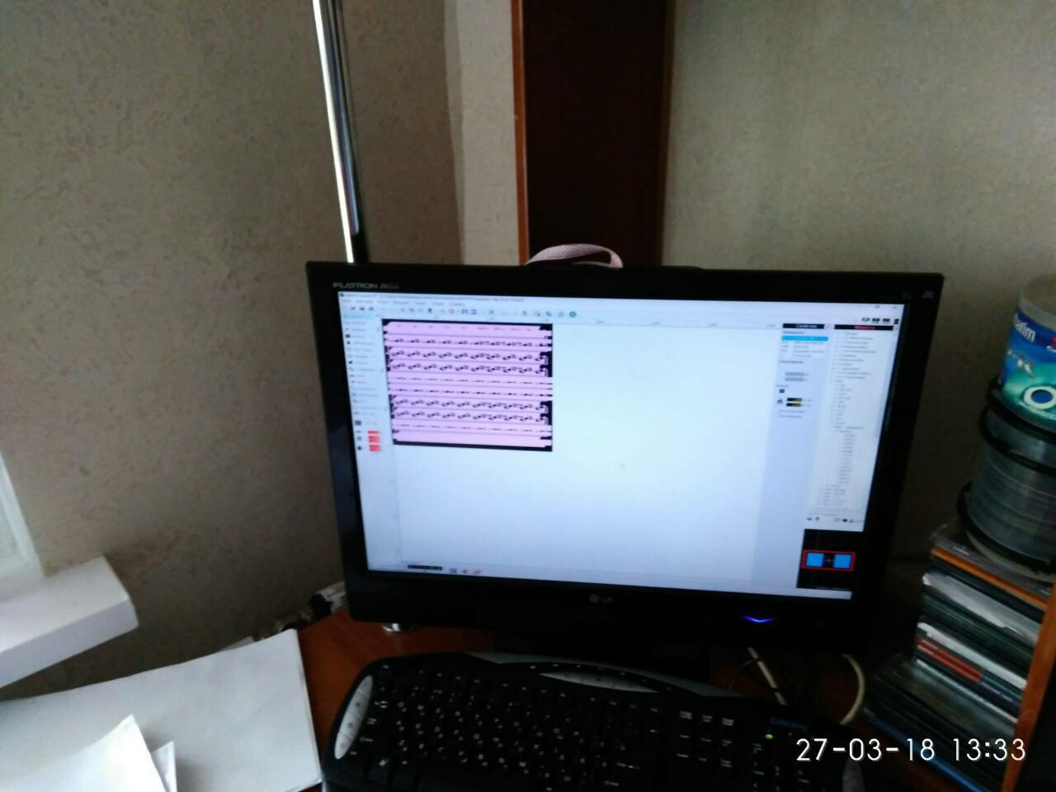
Вытравливание платы

Slide 11
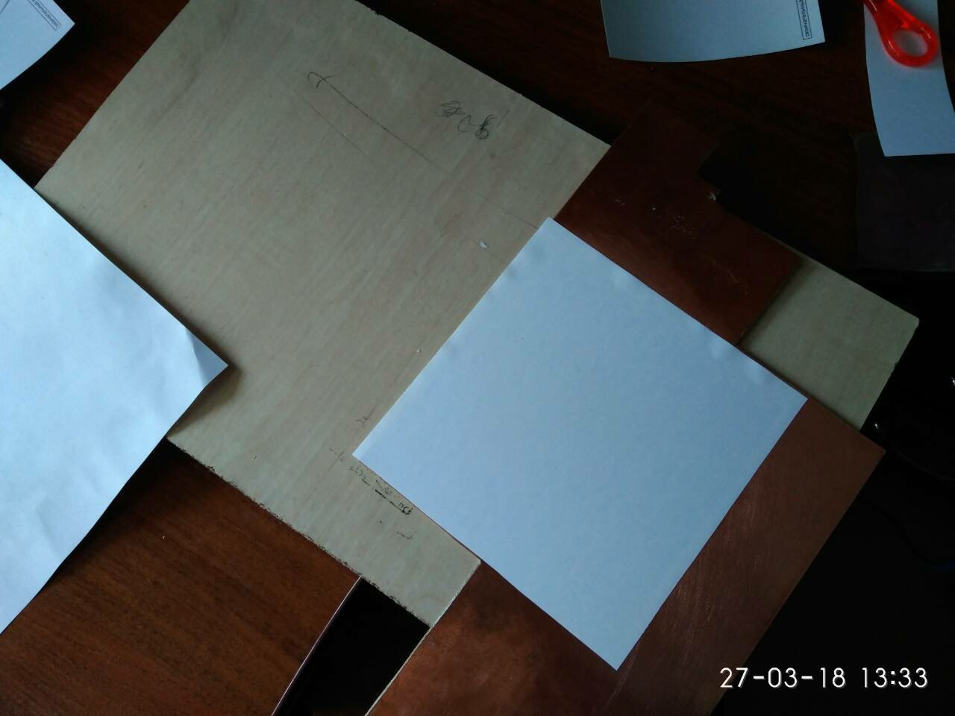
Вытравливание платы

Slide 12
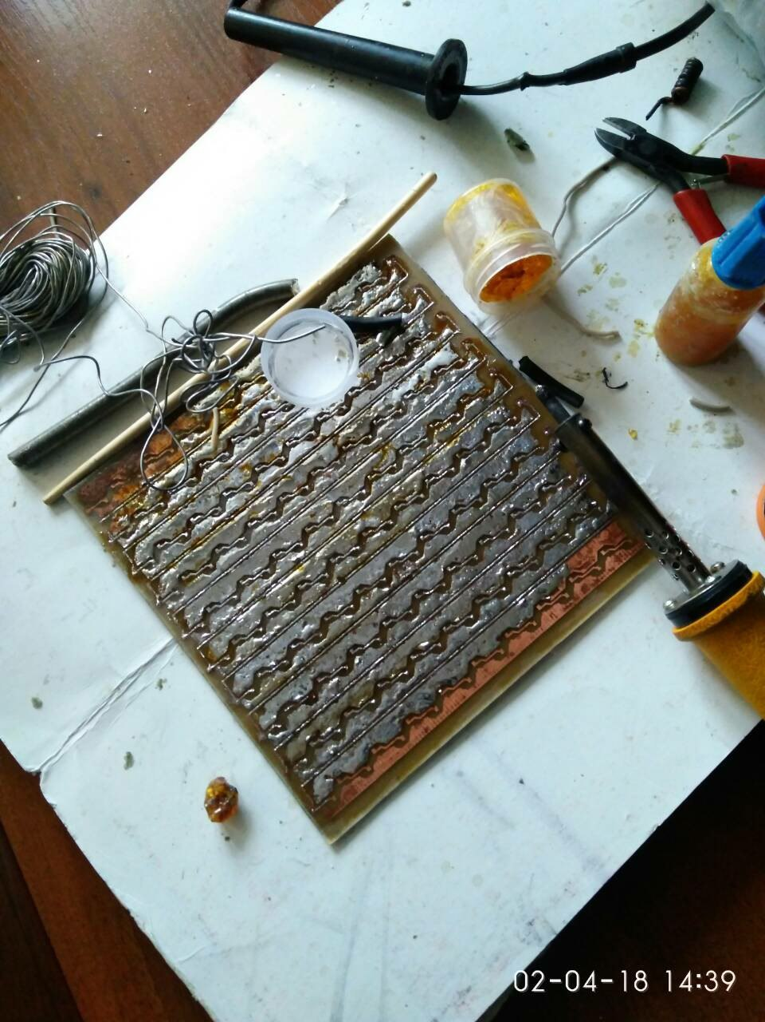
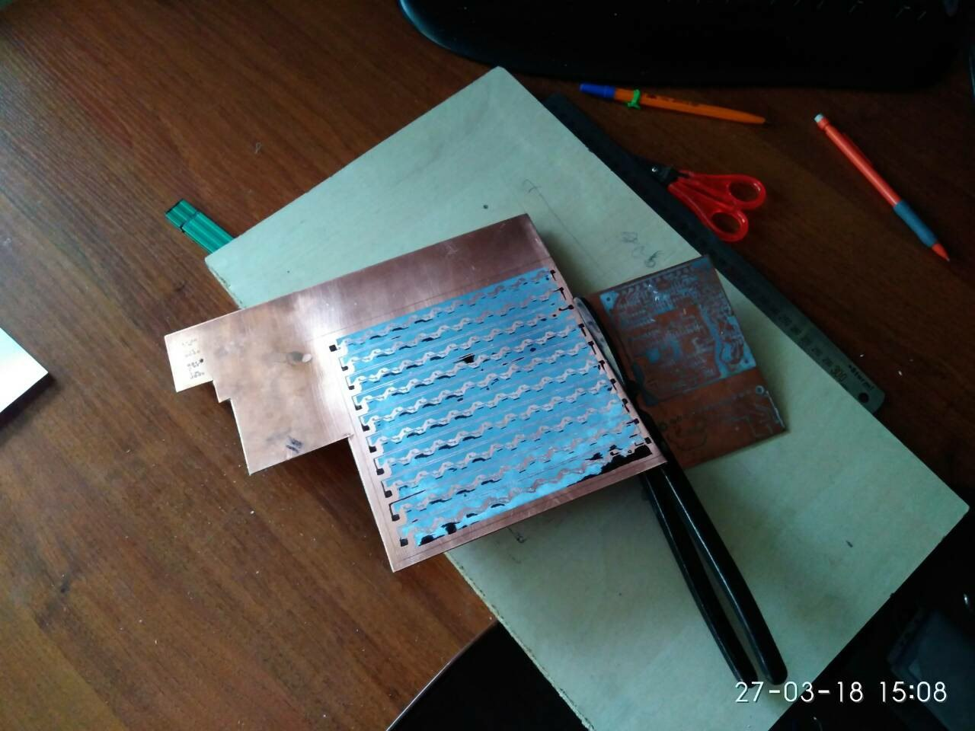
Вытравливание платы

Slide 13
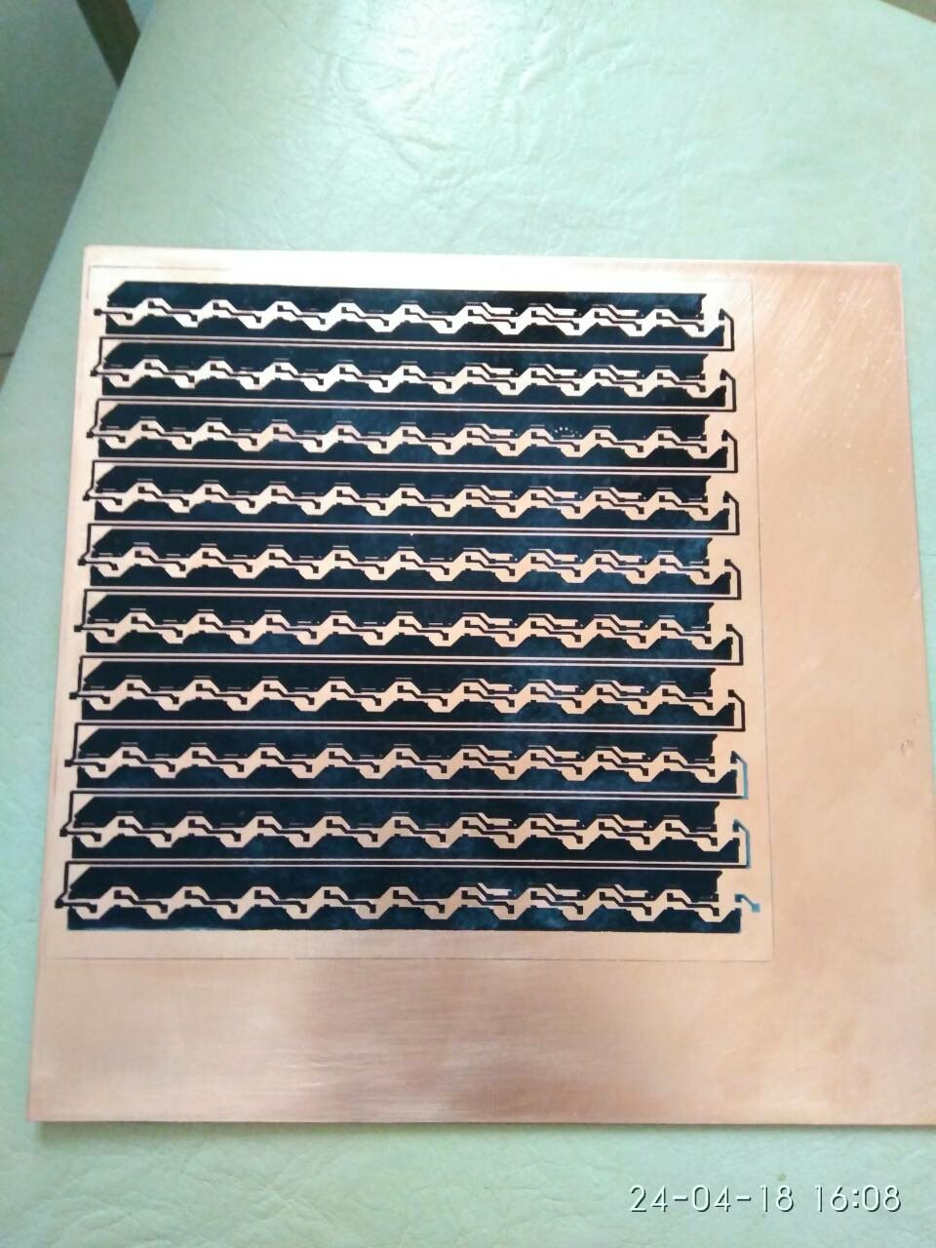
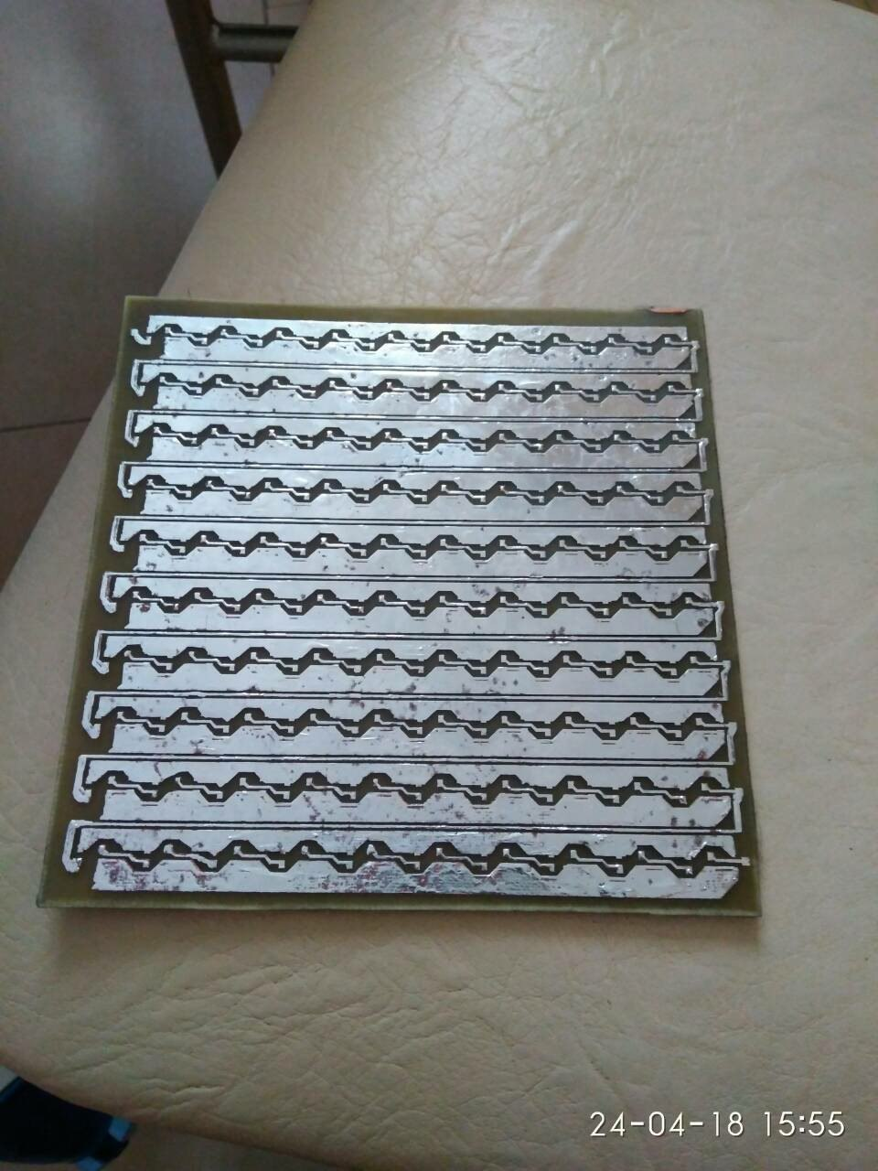
Вытравливание платы

Slide 14
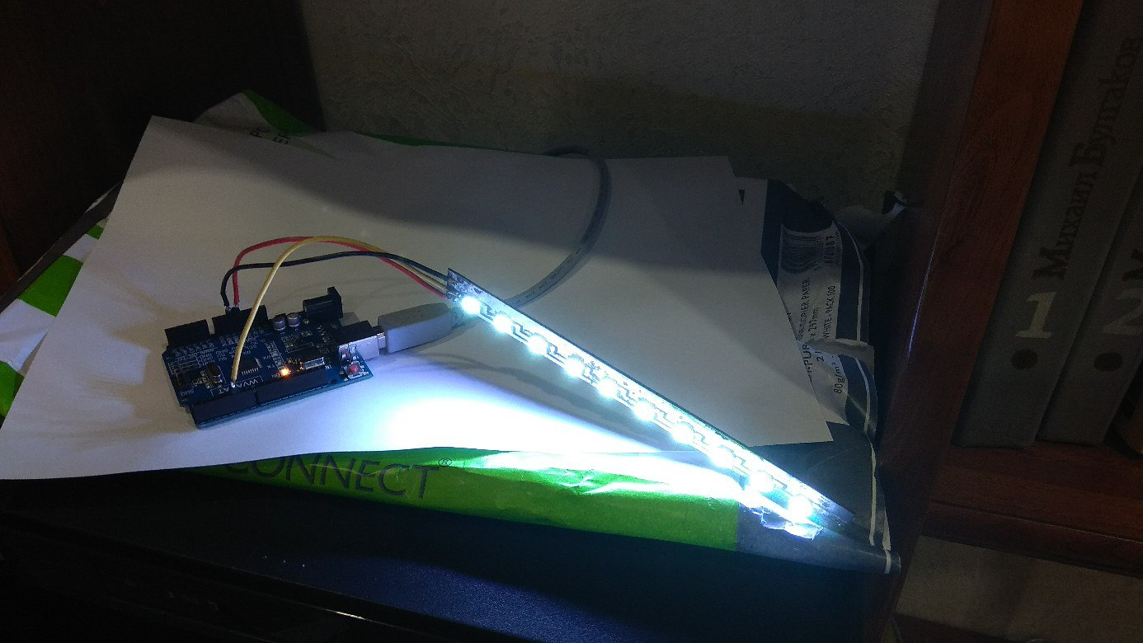
Вытравливание платы

Slide 15
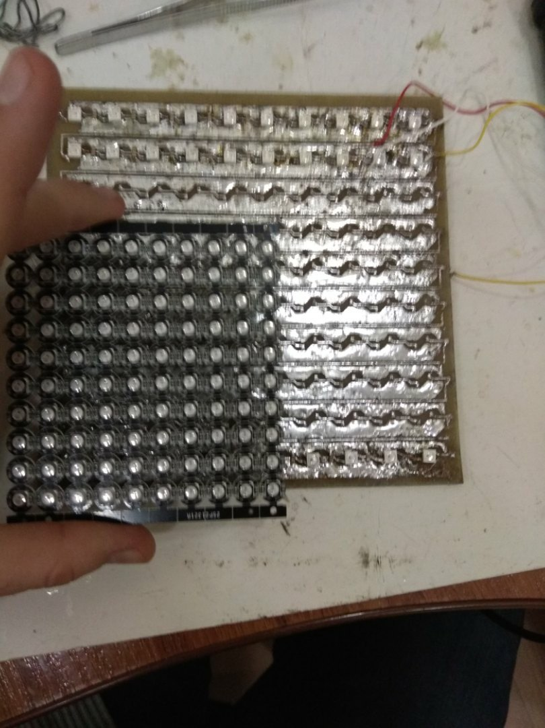
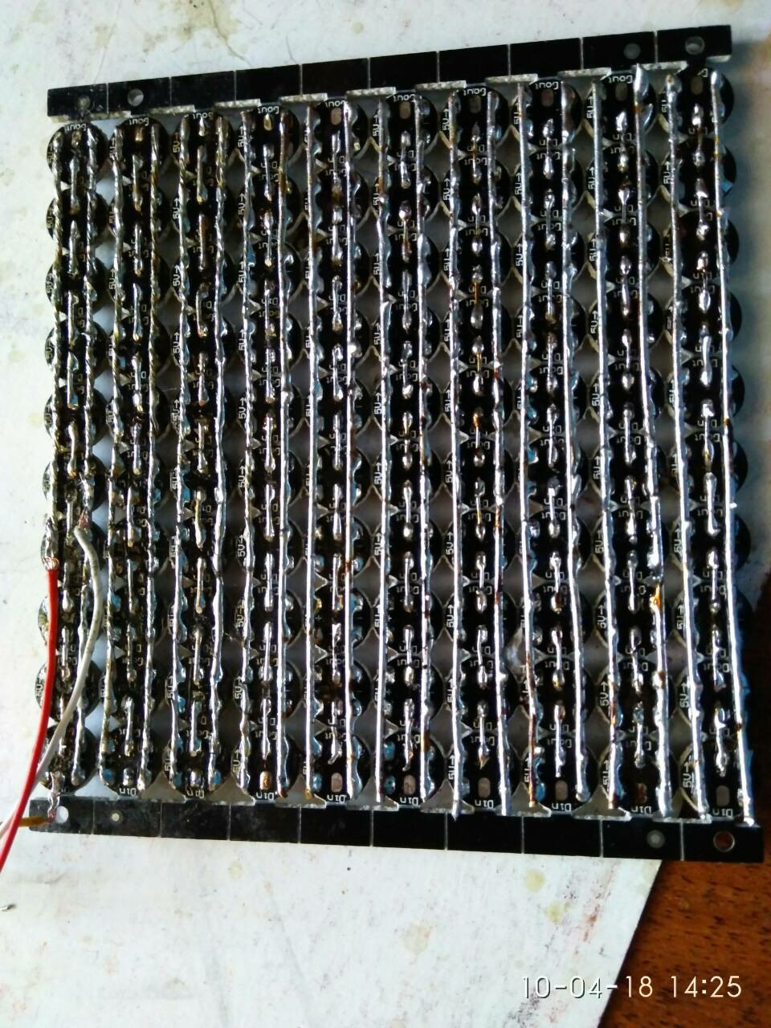
Вытравливание платы

Slide 16
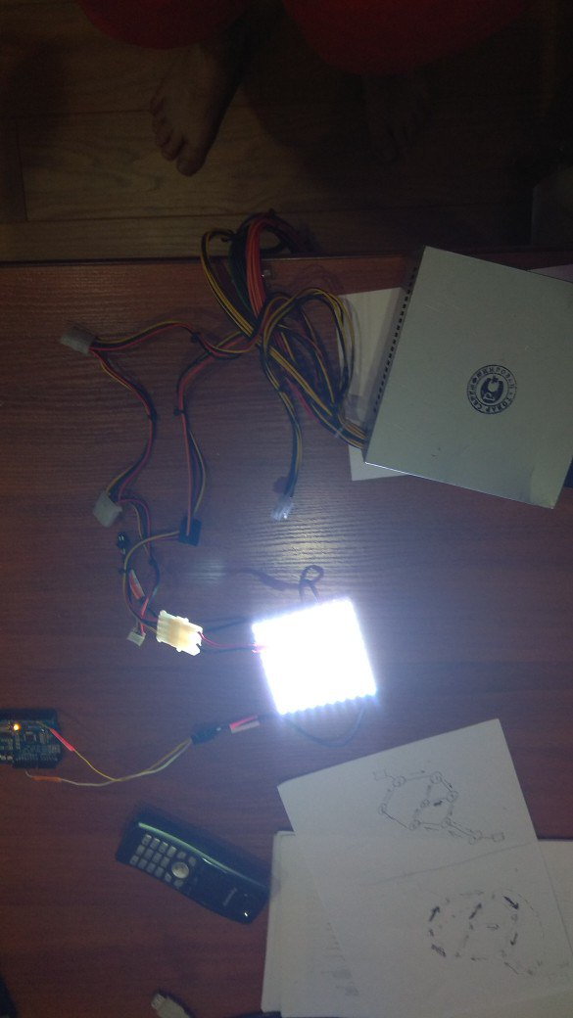
Вытравливание платы

Slide 17
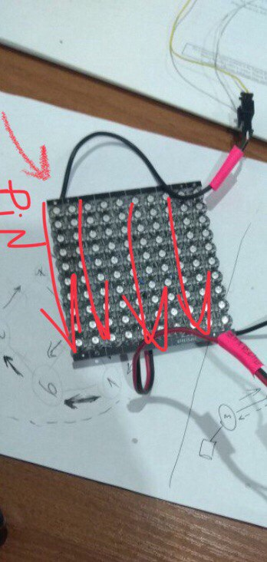

Интеграция программной и аппаратной части

Slide 18
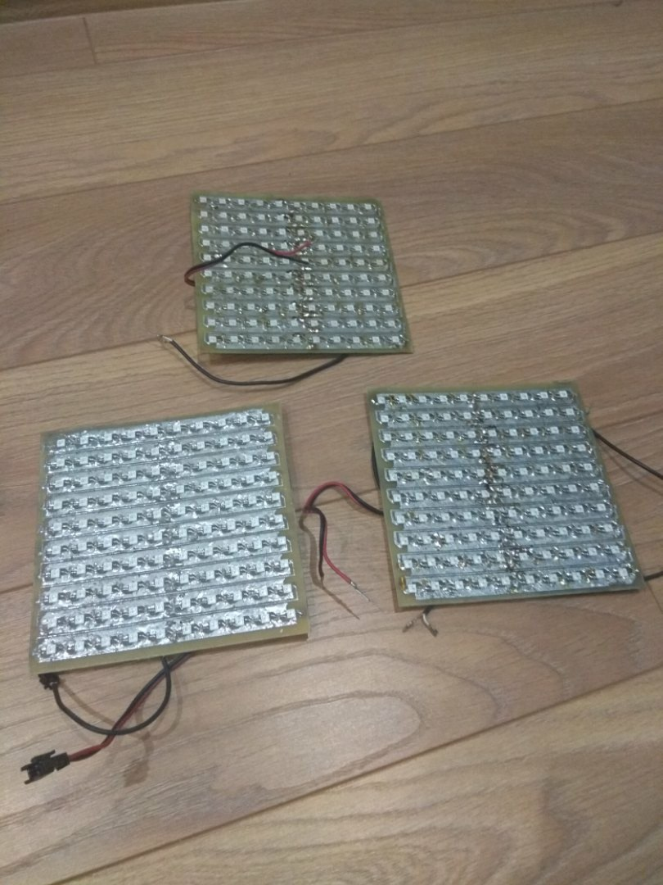
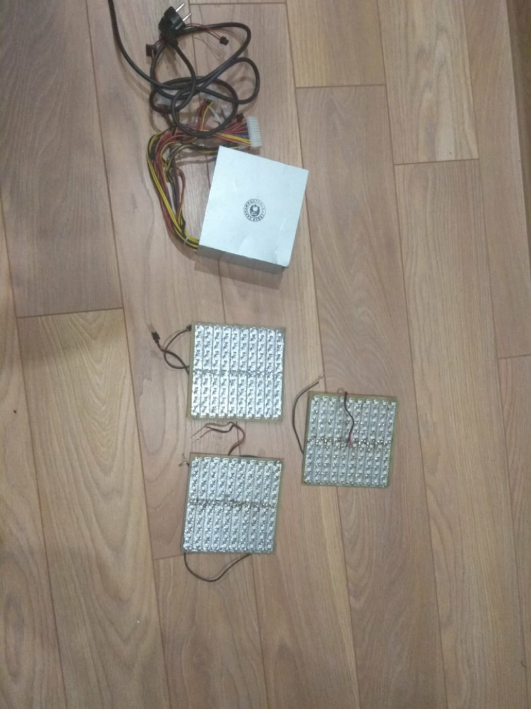
Вытравливание платы

Slide 19
Программная часть
Формат команды:
команда:
TEXT для вывода текста
UGLV для вывода изображения в угловом режиме SNAK для последовательного зажигания всех светодиодов
- цвет:
- каждый цвет задается в формате от 0 до 255
- режим:
- определяет направление сдвига:
- 1: сдвигает слева направо в текстовом режиме
- 2: сдвигает справа налево в текстовом режиме
- 3: сдвигает изображение слева направо в угловом режиме
- 4: сдвигает изображение справа налево в угловом режиме

Slide 20
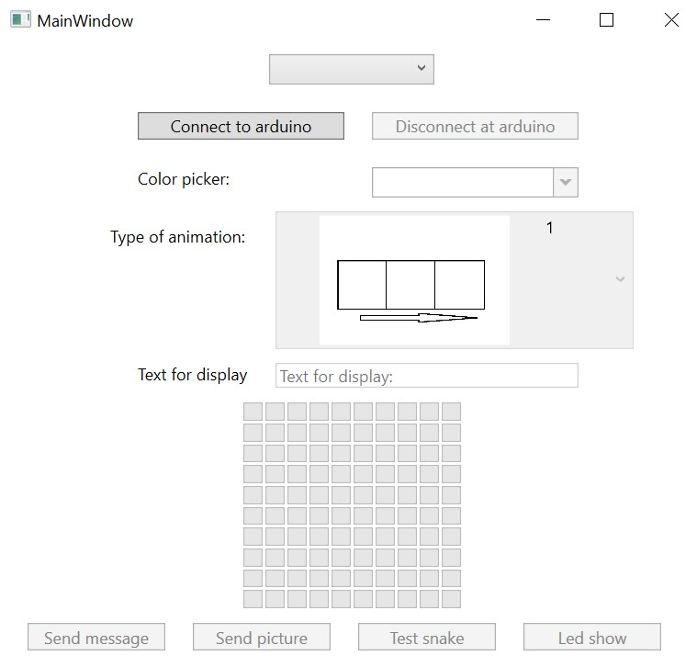
Программная часть

Slide 21
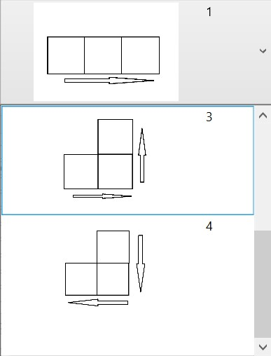
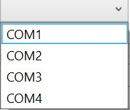
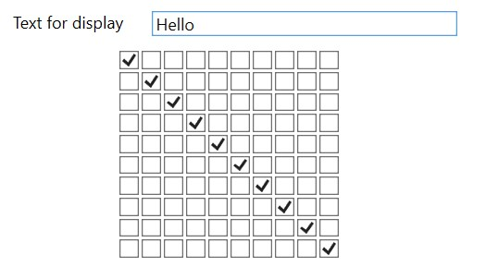
Программная часть

Slide 22
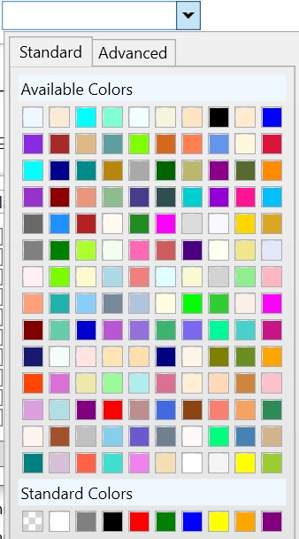
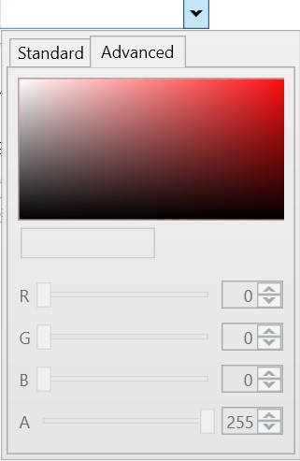
Программная часть

Slide 23
Проблемы в программной части

Slide 24
Спасибо за внимание

